Slide 1
Vagues, navires et nageurs: quelques problèmes d’hydrodynamique à la surface de l’eau
Frédéric Chevy
Ecole Normale Supérieure
Paris

Slide 2
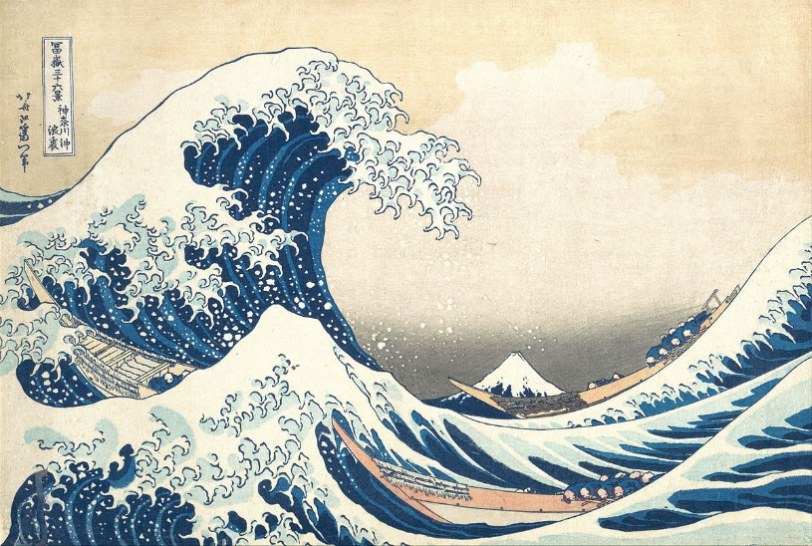
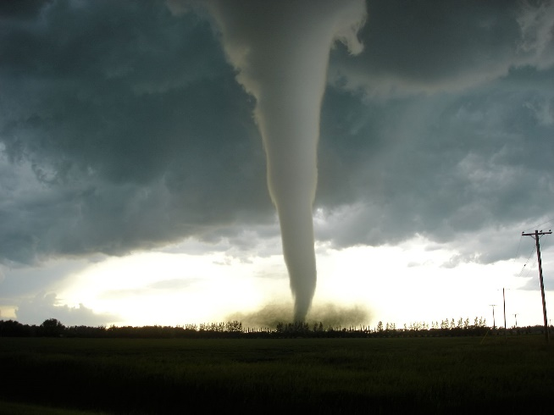
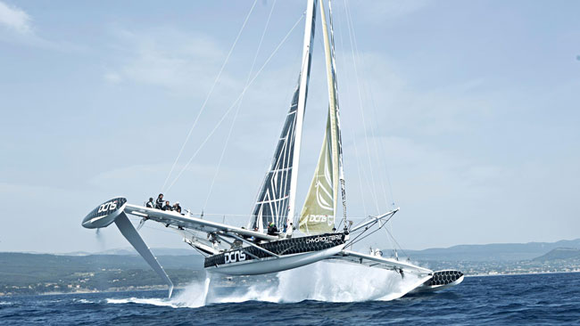
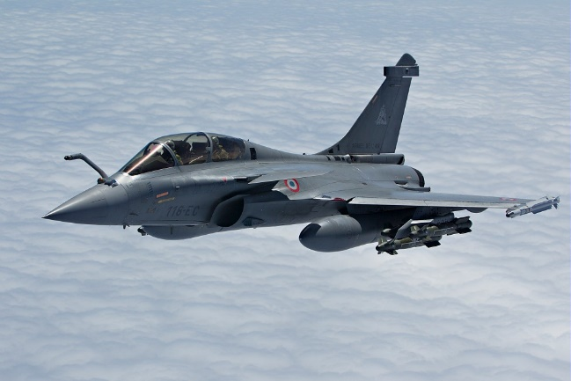
L’hydrodynamique au XXIème siècle

Slide 3
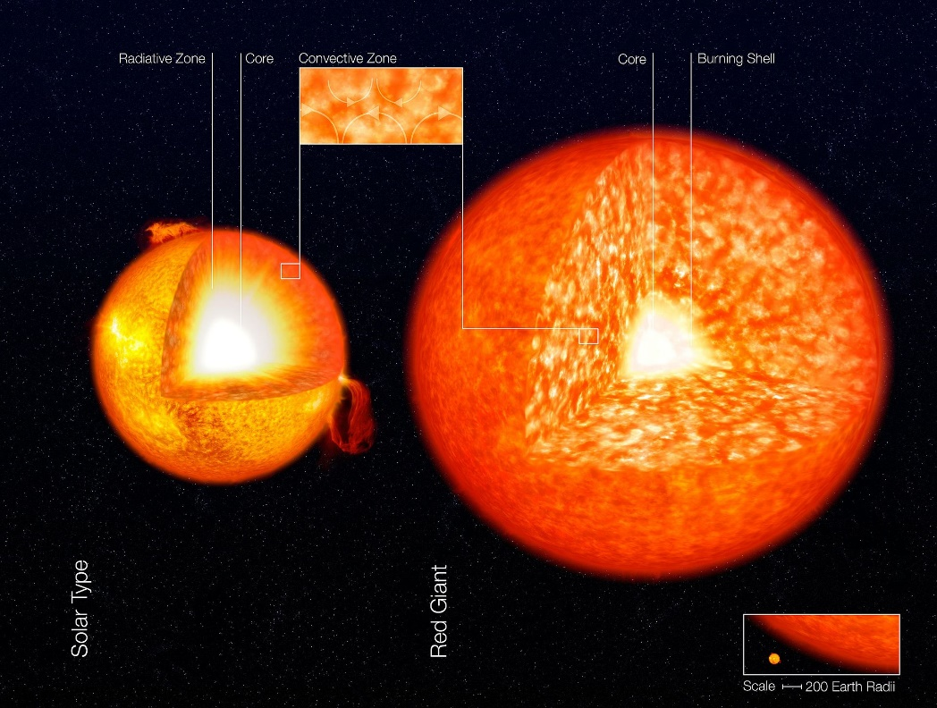
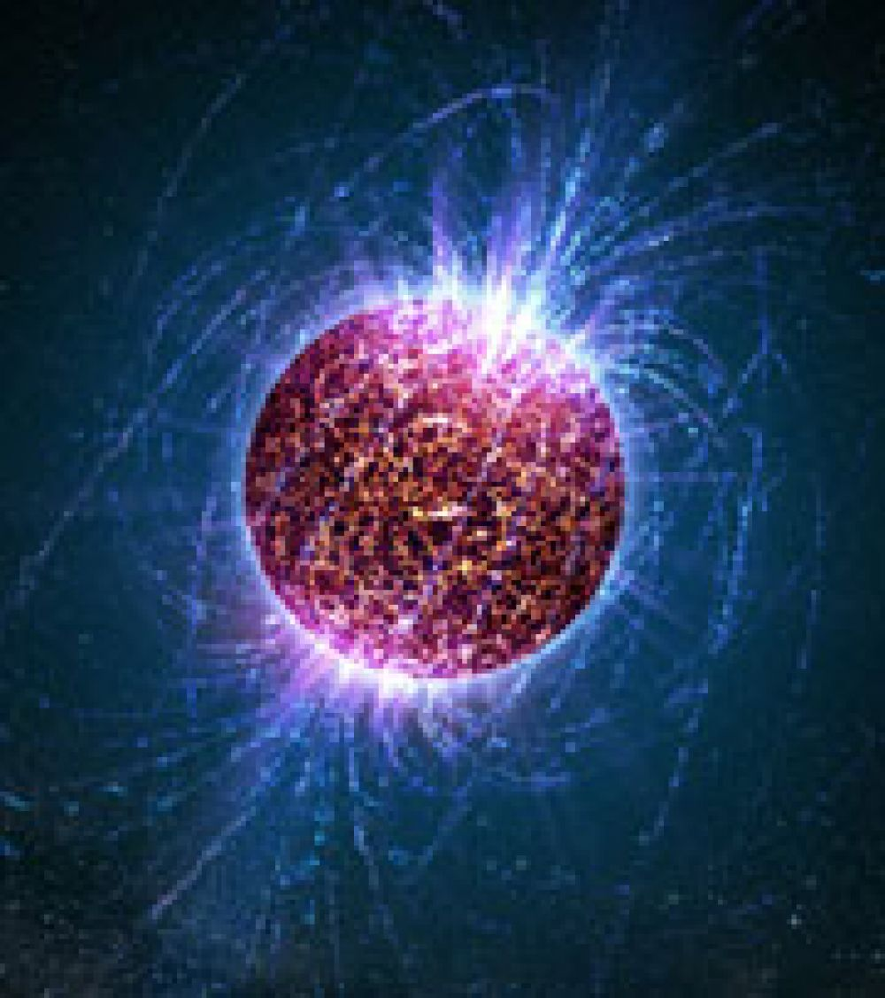
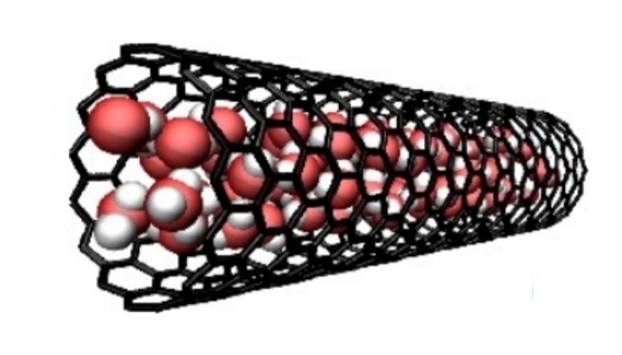
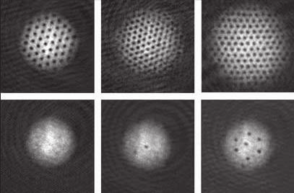
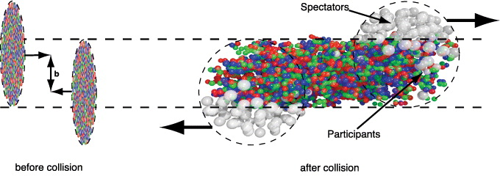

Slide 4
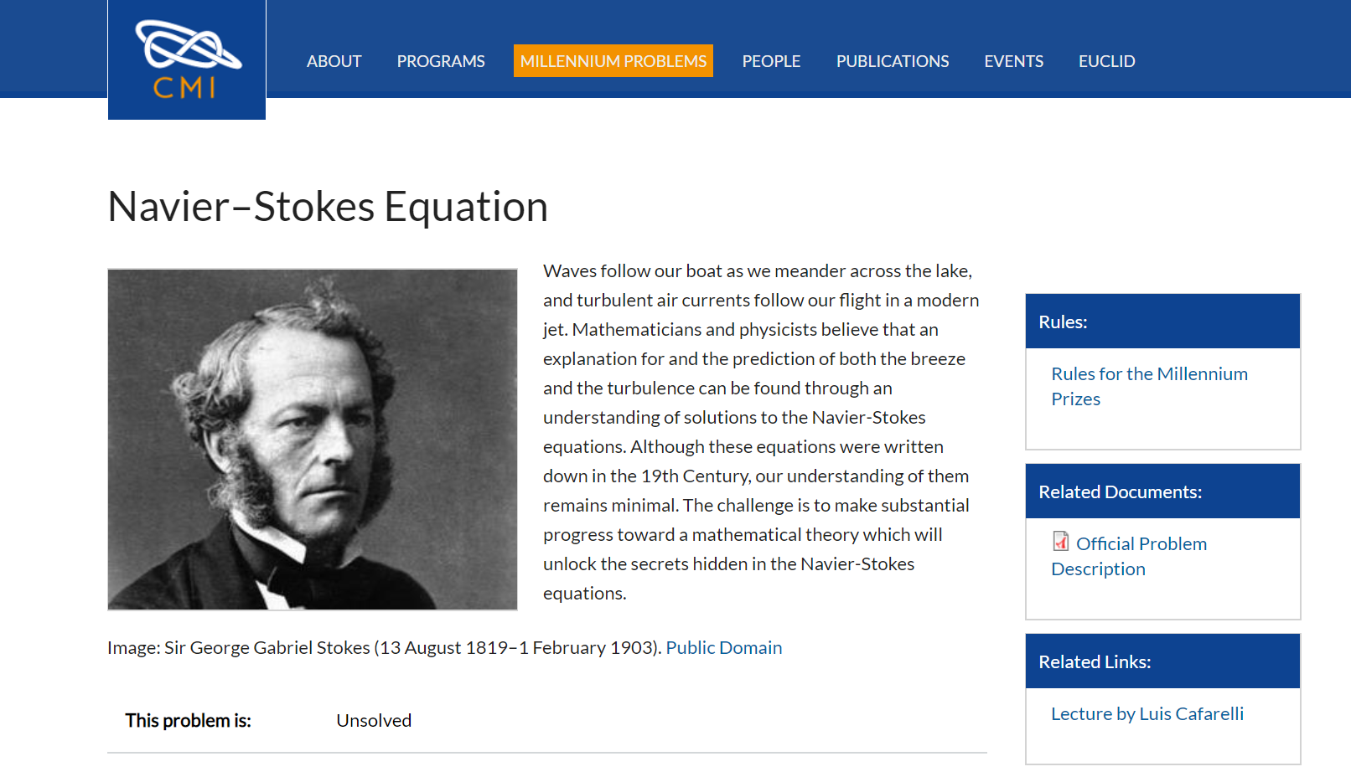
Les problèmes du millénaire

Slide 5
Vague et sillage de Kelvin

Slide 6
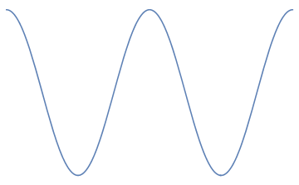
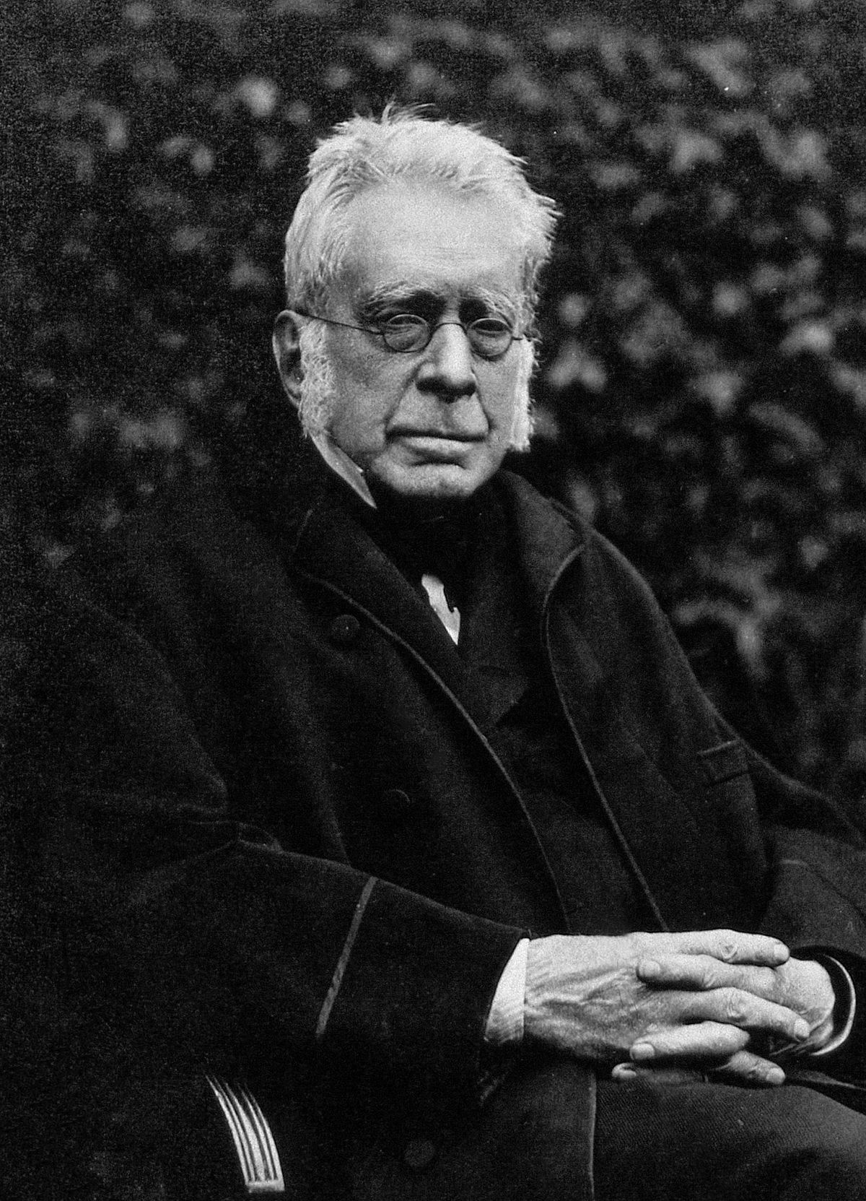
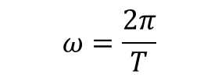

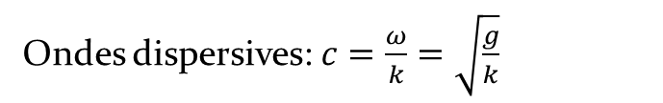

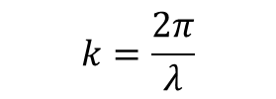
Ondes gravitaires
Phénomène ondulatoire (lumière, son, vague, mécanique quantique…)
$$h\left(x,t\right)=h_{0}\cos{(ωt−kx)}$$
$$ω=\frac{2π}{T}$$
$$k=\frac{2π}{λ}$$
(x,t)
(λ,T)
Les ondes interfèrent.
G. B. Airy (1801 - 1892)
En eau profonde et à faible amplitude : $ω=\sqrt{gk}$
Ondes dispersives: $c=\frac{ω}{k}=\sqrt{\frac{g}{k}}$

Slide 7

Paquets d’ondes
Youtube:stepvideolabs

Slide 8






Paquet d’onde et vitesse de groupe
h
h₁
h₃
h₂
h₅
h₄
k
k₅
k₃
k₁
k₂
$${}_{1}$$
k₄
$$h\left(x,t\right)=h_{1}\cos{(ω_{k_{1}}t−k_{1}x)}$$
+$h_{2}\cos{(ω_{k_{2}}t−k_{2}x)}$
+$h_{3}\cos{(ω_{k_{3}}t−k_{3}x)}$
+$h_{4}\cos{(ω_{k_{4}}t−k_{4}x)}$
+$h_{5}\cos{(ω_{k_{5}}t−k_{5}x)}$
+…

Slide 9
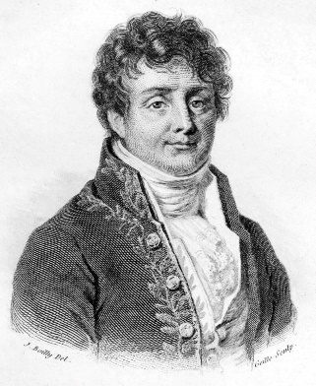

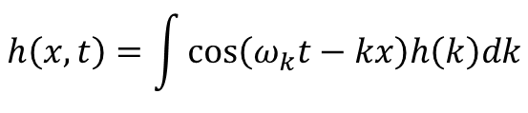


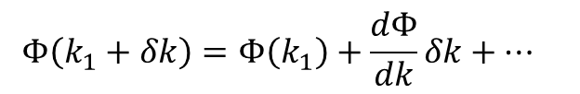
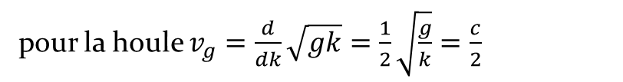


Paquet d’onde et vitesse de groupe
J. Fourier (1768-1830)
h
2δk
$${Φ\left(k\right)=ω}_{k}t−kx$$
k
$${Φ\left(k_{1}+δk\right)=Φ\left(k_{1}\right)+\frac{dΦ}{dk}δk+…}_{}$$
$$k_{1}$$
$$\frac{dΦ}{dk}=\frac{dω_{k}}{dk}t−x$$
$$h\left(x,t\right)=\int{\cos\left(ω_{k}t−kx\right)h\left(k\right)dk}$$
$$=0$$
$$⇒\frac{x}{t}=\frac{dω_{k}}{dk}$$
=« vitesse de groupe»
pour la houle $v_{g}=\frac{d}{dk}\sqrt{gk}=\frac{1}{2}\sqrt{\frac{g}{k}}=\frac{c}{2}$

Slide 10
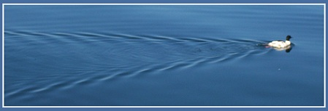
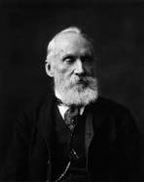



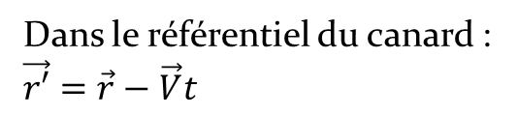

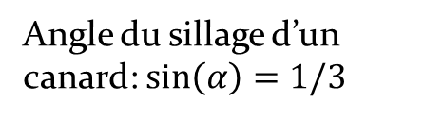

Sillage de Kelvin
Lord Kelvin (1824 -1907)
$$2α$$
Angle du sillage d’un canard: $sin\left(α\right)=1/3$
Hypothèse: sillage stationnaire dans le référentiel du canard.
Onde dans le référentiel de l’étang
Dans le référentiel du canard :
$\vec{r′}=\vec{r}−\vec{V}t$
$$h\left(\vec{r},t\right)=h_{0}\cos{(ω_{k}t−\vec{k}.\vec{r})}$$
$$h\left(\vec{r}′,t\right)=h_{0}\cos{(ω_{k}t−\vec{k}.\vec{r′}−\vec{k}.\vec{V}t)}$$
Effet Doppler: ${ω′}_{k}=ω_{k}−\vec{k}.\vec{V}$
$$=0$$

Slide 11













Sillage de Kelvin (II)
$$\vec{k}$$
$$ω_{k}=kV\cos{θ}$$
$$θ$$
$$v_{g}t=\frac{Vt}{2}\cos{θ}$$
$$\vec{V}$$
$$\frac{ω_{k}}{k}$$
$$θ$$
$$α$$
V
$$\frac{Vt}{2}$$
$$V\cos{θ}$$
$$Vt$$
k
$$\sin{α}=\frac{Vt/4}{3Vt/4}=\frac{1}{3}$$

Slide 12

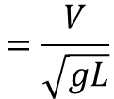
De Kelvin à Google Earth
$$1/Fr$$
$$=\frac{V}{\sqrt{gL}}$$
M. Rabaud et F. Moisy, PRL 2014

Slide 13









Kelvin revisité
Un objet ne peut pas émettre de vague de longueur d’onde plus grande que sa taille
$$k≳\frac{2π}{L}$$
$$\sin{α}\sim \frac{v_{g}t}{Vt}\sim \frac{\sqrt{gL}}{V}$$
$$\frac{ω_{k}}{k}$$
$$v_{g}t$$
$$θ$$
$$α$$
V
$$V\cos{θ}$$
$$Vt$$
$$\frac{2π}{L}$$
k

Slide 14
Résistance de vague
Avec A. Benusiglio E. Raphaël & C. Clanet

Slide 15
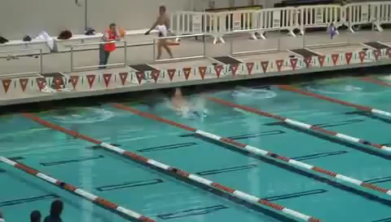
Youtube

Slide 17

Résistance de vague sur les objets immergés.
A. Benusiglio (Treau, SF)

Slide 18
Sillage gravito-capillaire
Avec M. Le Merrer, C. Clanet, E. Raphaël et D. Quéré

Slide 19
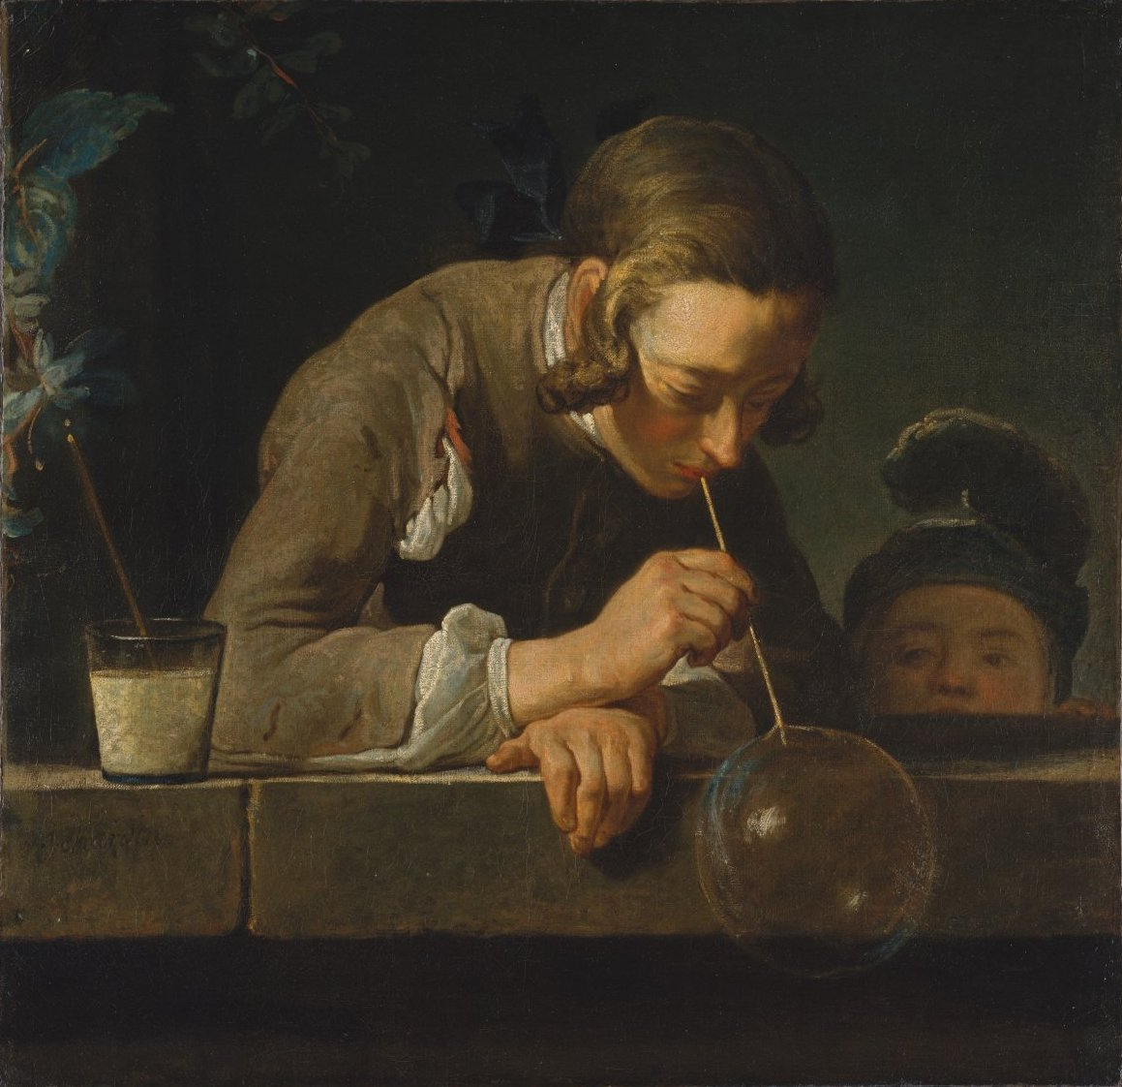



Tension de surface et ondes capillaires
Tension de surface: $E=γS$
$$S_{1}>S_{2}$$
Onde gravito-capillaire:
$$ω^{2}=gk+\frac{γk^{3}}{ρ}$$
(Jean-Siméon Chardin)

Slide 20
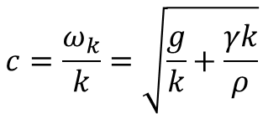


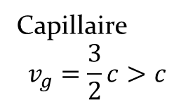
Vitesse limite d’apparition du sillage
$$c=\frac{ω_{k}}{k}=\sqrt{\frac{g}{k}+\frac{γk}{ρ}}$$
Gravitaire
$$v_{g}=\frac{c}{2}<c$$
Capillaire
$$v_{g}=\frac{3}{2}c>c$$
V>23 cm/s
V<23 cm/s
Pas de sillage
$$\sqrt{ρg/γ}≈\frac{2π}{2cm}$$

Slide 21

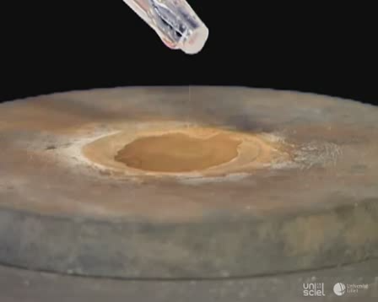
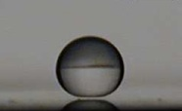
Résistance de vague sur une goutte en caléfaction
Marie Le Merrer
(Université de Lyon)
Caléfaction : goutte « froide » sur une plaque « chaude »

Slide 22
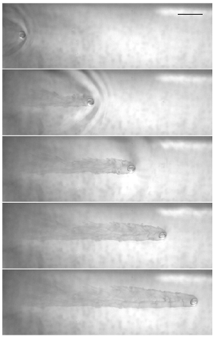
Goutte d’azote liquide sur une bain d’eau à température ambiante.
position
temps

Slide 23
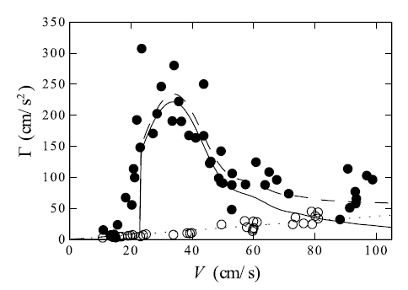
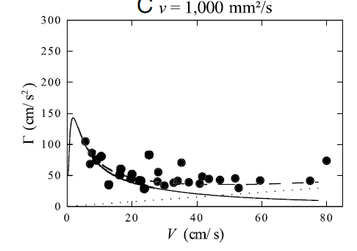
Théorie : E. Rapahël et Pierre-Gilles de Gennes
Une goutte est plus freinée sur de l’eau que sur un solide.
Huile 1000 fois plus visqueuse que l’eau.
Une goutte est plus freinée sur de l’eau que sur une huile visqueuse.
Le Merrer et al. PNAS (2011)

Slide 24
Et après ?
En guise de conclusion…

Slide 25

Ondes capillaires sur des sphères
Youtube: NASA Johnson

Slide 26

Dualité onde corpuscule avec des gouttes
Y. Couder et al. (MSC, Paris Diderot)
Youtube: Projet Lutetium

Slide 27
Merci de votre attention !

